Slide 2
Je bent wat je (w)eet!
Het schooltuinseizoen is al lang afgelopen. Hoe komt het dat er nu bijna geen planten meer groeien in de moestuin?

Slide 3
Je bent wat je (w)eet!
Hoe is het mogelijk dat we in de winter wel groenten en fruit kunnen kopen en eten, terwijl er buiten bijna niets meer groeit?

Slide 4
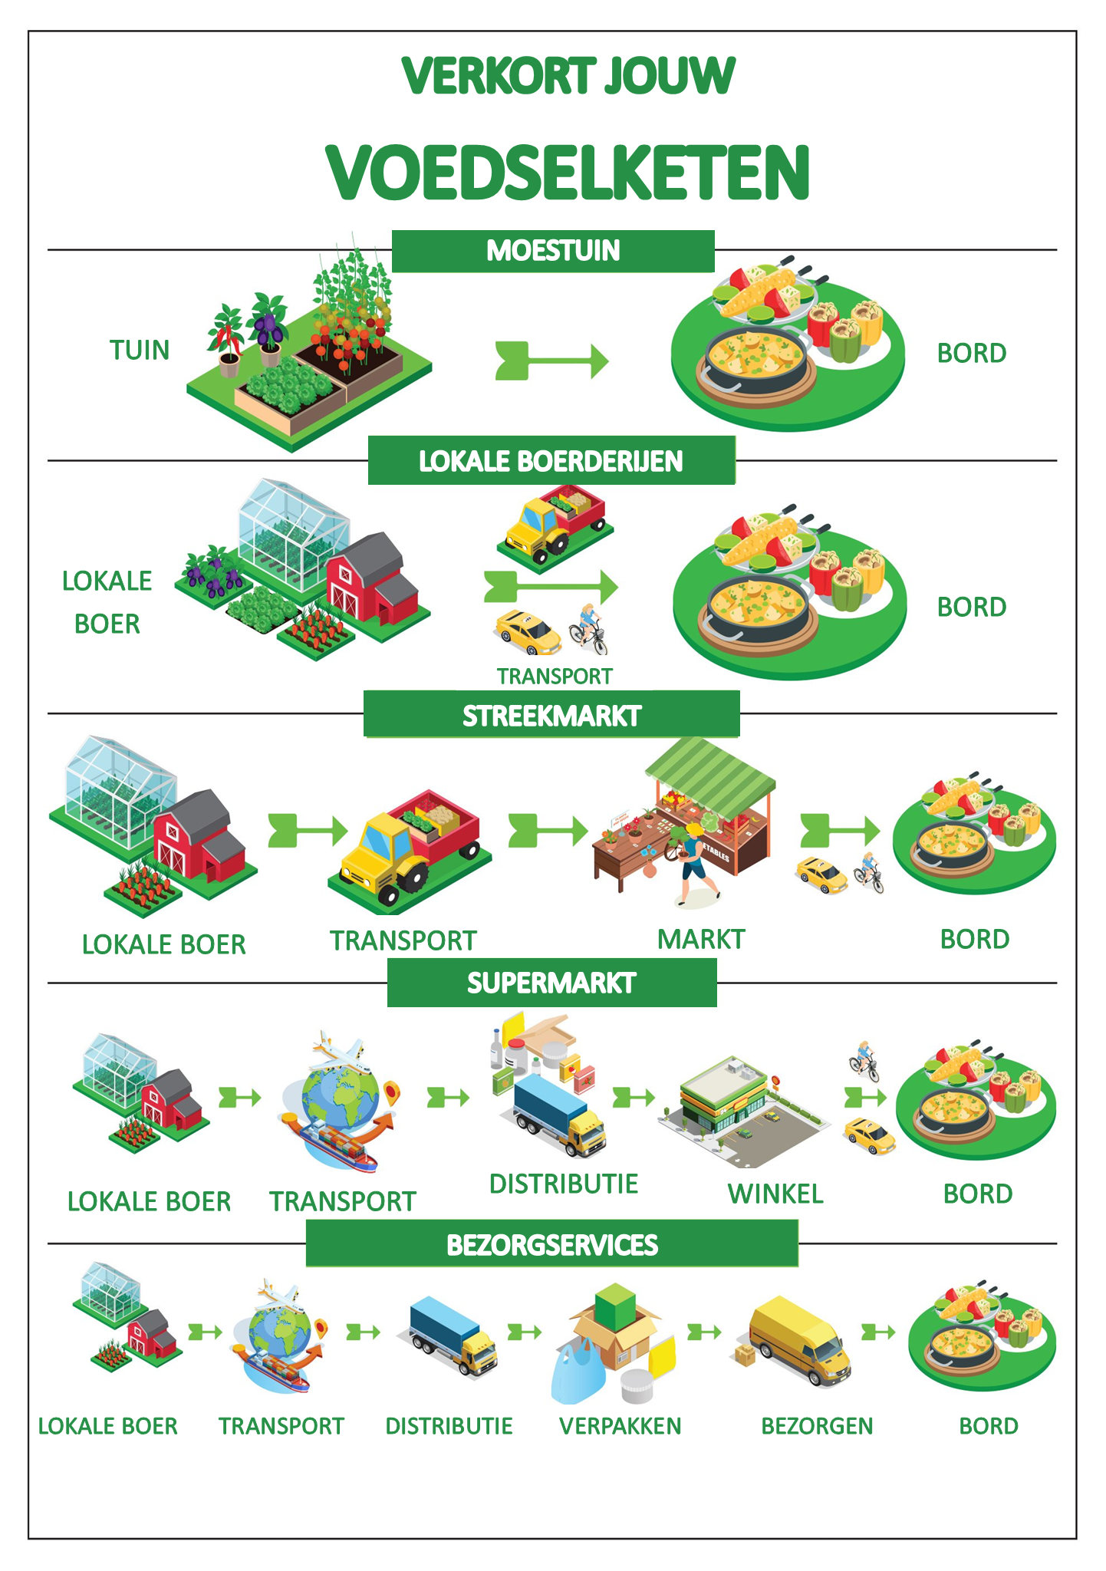

Slide 5
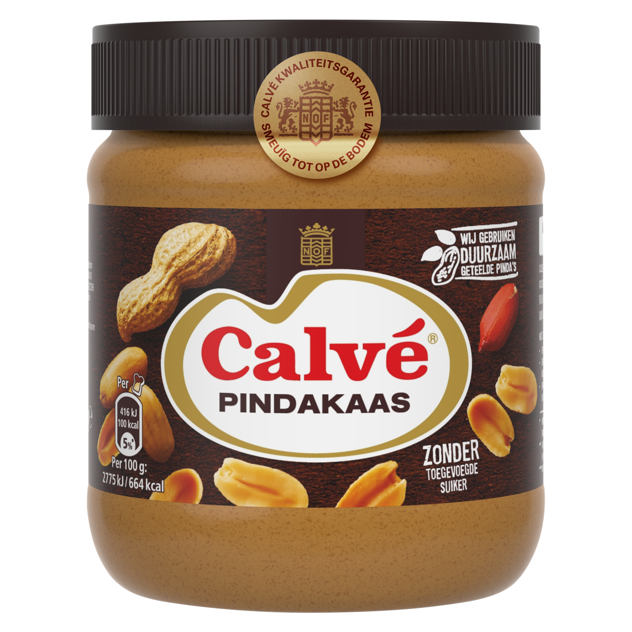
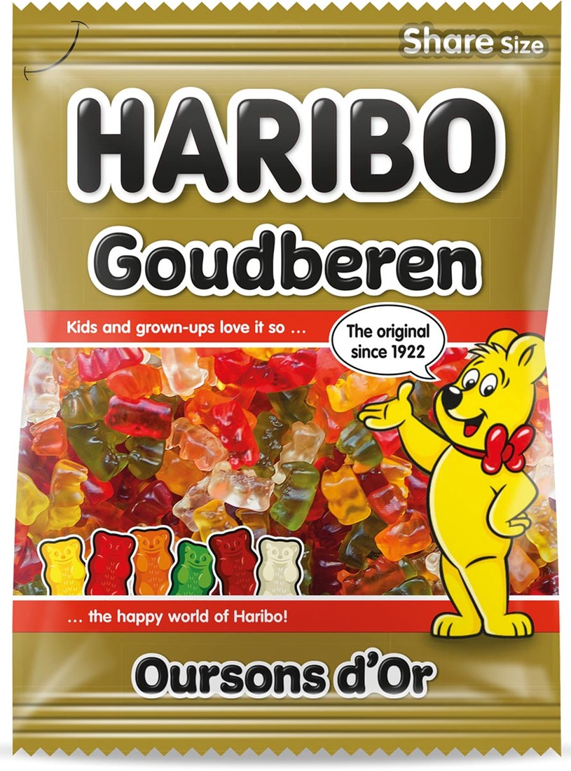
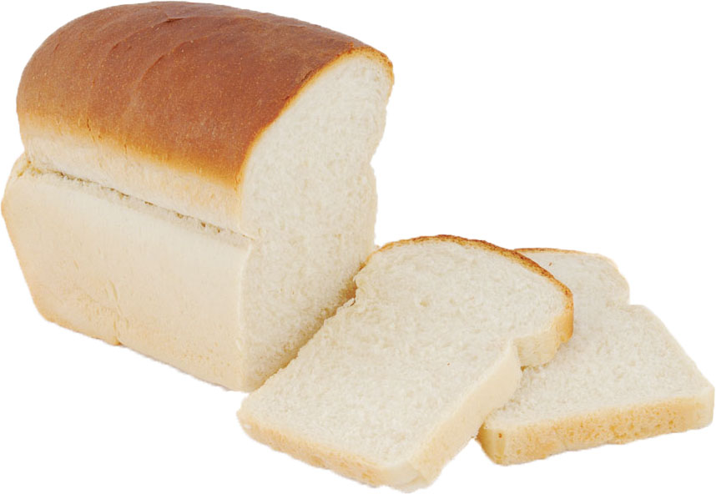
Je bent wat je (w)eet!
Begint al ons voedsel met een zaadje?

Slide 6
Je bent wat je (w)eet!
Kunnen we in de winter zelf op school nog groente kweken?
En zo ja, hoe dan?

Slide 7
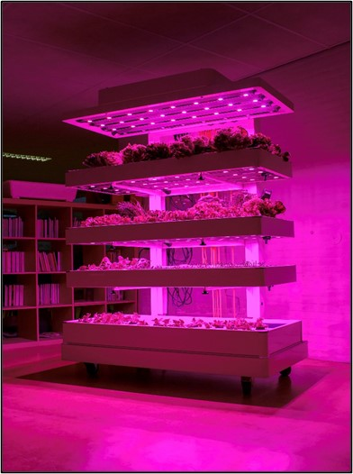
Verschillen moestuinbak en
Notes:
Bespreek met de leerlingen de ervaring die ze hebben met moestuinieren of zelf planten telen. Tegen welke dingen loop je aan? Wat gaat er wel/niet goed? Bespreek met de leerlingen wat de verschillen zijn tussen telen in GrowWizzKid en telen in de moestuin.
In GrowWizzKid:
bepalen wij zelf hoelang de zon schijnt
kunnen we in de zomer en winter planten telen
kunnen we meer planten telen op een kleiner oppervlak
hebben we geen last van slakken of ander ongedierte
Zullen de planten ook sneller groeien in de GWK omstandigheden? Waarom wel en waarom niet?
Zouden de gekweekte groenten en kruiden ook anders smaken?

Slide 8
Zelf zaaien
Maak tweetallen
Elk tweetal gaat twee groenten kweken:
een kiemgroente
een andere bladgroente of radijs
Notes:
Door kort in de richting van het paarse licht te kijken en vervolgens naar een wit oppervlak, zie je een groene kleur. Waarom dit gebeurt en hoe dit komt, bespreken we in een andere les.

